Slide 1
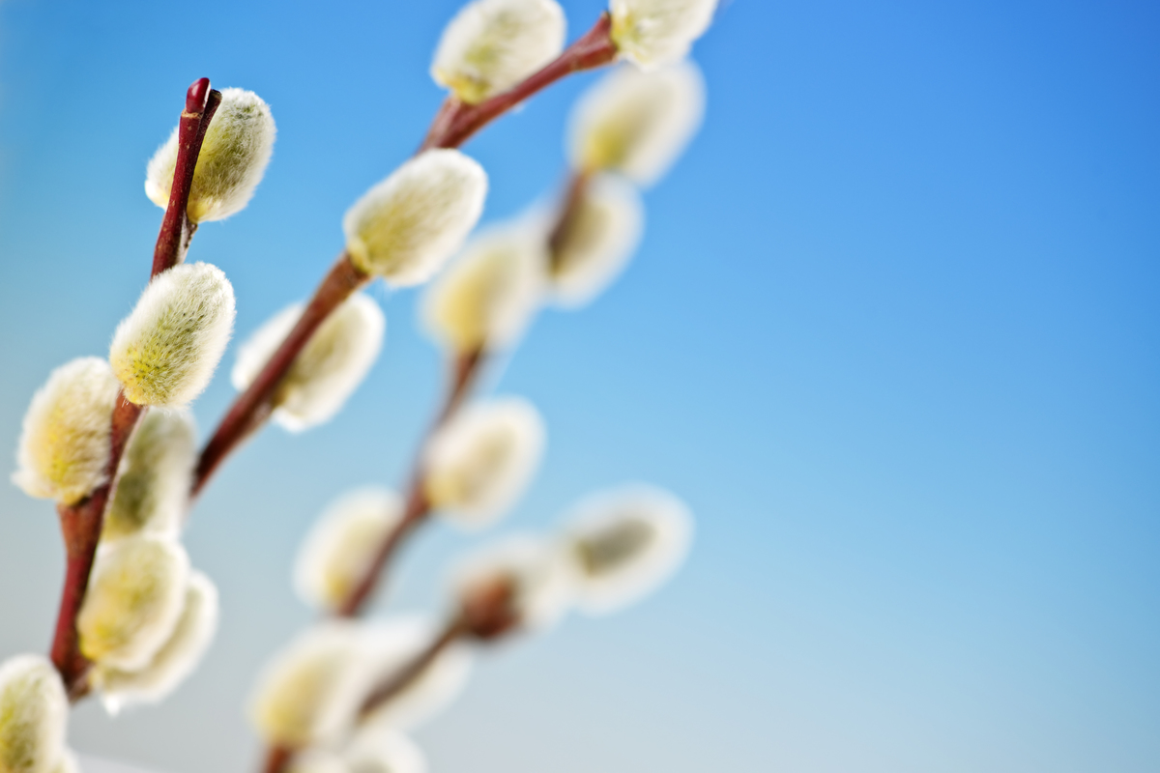
Вербное воскресение

Slide 2
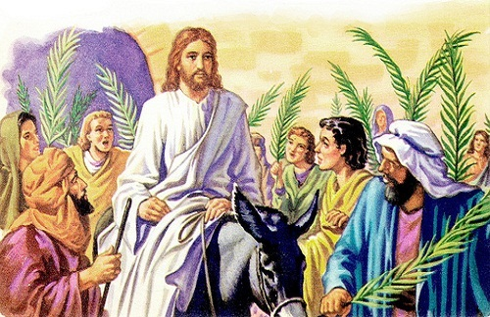
За неделю до Пасхи мы встречаем вербное воскресение. Согласно преданию именно в этот день Сын Божий Иисус Христос въехал в Иерусалим. Жители Иерусалима встречали своего долгожданного гостя веточками олив.

Slide 3
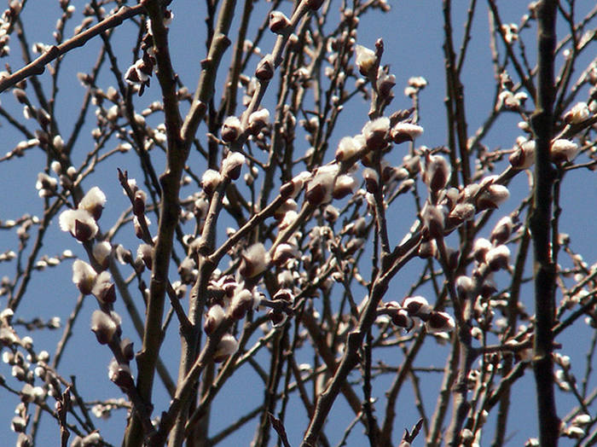
К сожалению, у нас это дерево не растет, но его прекрасно заменила верба. Почему именно верба? В России за неделю до пасхи обычно еще холодно, и лишь верба выпускает из своих почек на веточках бело-серые, пушистые живые шарики.

Slide 4
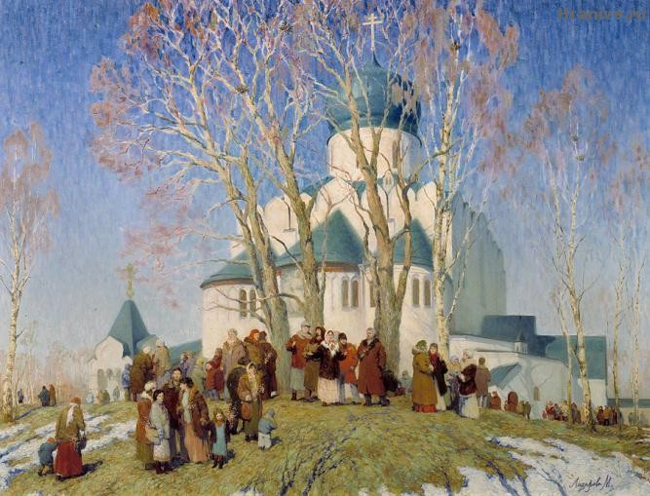
Взяв букетики с пушистыми белыми шариками, всей семьей отправлялись с утра в церковь, постоять на службе, освятить букетики вербы, чтобы они весь год потом озаряли наше жилище небесной святостью.

Slide 5
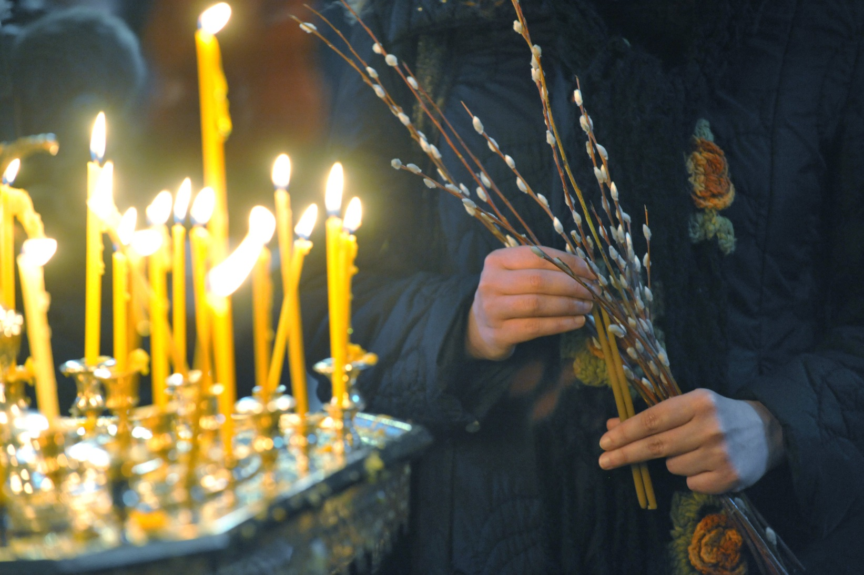
Верба с древности почитаема у нашего народа и считается чудесным растением. Освященная в церкви, она охраняла дом от пожара, скот от болезней, а посевы от града.

Slide 6
А еще по поверию в Вербное Воскресение веточкой вербы, принесенной из церкви, нужно касаться всех своих близких и родных – для здоровья. При этом приговаривать: «Будь таким же сильным, как верба, таким же здоровым, как ее корни и таким же богатым, как земля».

Slide 7
Приметы на Вербное Воскресение
Если в этот день дует ветер, то погода будет ветреной весь год
Спокойная солнечная погода обещает теплое безветренное лето и богатый урожай.
Холодный, но ясный день давал надежду на урожайность яровых.
Вербное воскресенье без заморозков повышает шанс на обилие фруктов.
Количество распустившихся сережек также служило показателем будущего урожая.
А еще в этот день принято мысленно призывать любимого человека, и встреча обязательно состоится.

Slide 9
Спасибо за внимание!!!

